Slide 1
The Silver Schedule Management
대 외 비
PCWK

Slide 2
Document Revision
버전 | 수정일 | 작업자 | 비고
ver001 | 2020.12.29 | 홍길동 | 초안 작성
ver002 | 2021.01.04 | PCWK | 화면 및 내용 수정
ver003 | 2021.01.05 | PCWK | 화면 및 내용 수정

Slide 3
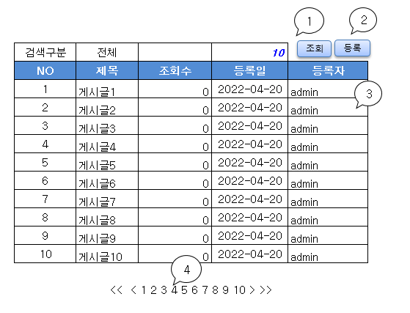
Page Name | 게시판 목록
Page Location | 게시판 | Project | PCWK
1
* 게시판 목록
조회: 검색된 내용이 표시됨
전달 항목
searchDiv=""
searchWord=""
pageSize=10
pageNum=1
2. 등록: 등록화면으로 이동
3. 상세: 상세화면으로 이동
전달 항목
seq=1
4. 페이징:
전달항목
searchDiv=""
searchWord=""
pageSize=10
pageNum=1
2
3
5
4
6
8
7

Slide 4
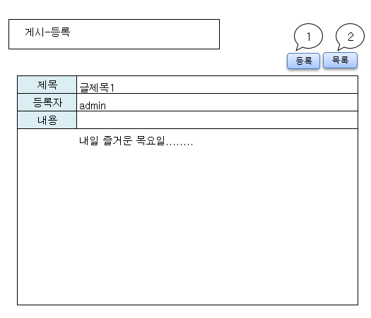
Page Name | 게시판 등록
Page Location | 게시판 | Project | PCWK
1
* 게시판 목록
등록
전달 항목
제목, 내용, 등록자를 서버로 전송
title=제목
contents=내용
regId=admin
2. 목록: 게시 목록 화면으로 이동
2
3
5
4
6
8
7

